Slide 1


A la Orden
Ciclo 2019-1
APLICACIONES WEB - WS51
UNIVERSIDAD PERUANA DE CIENCIAS APLICADAS
FACULTAD DE INGENIERÍA
Sede San Miguel, Sábado 04 de Mayo del 2019
PROFESOR: ERNESTO OCAMPO TELLO
ALUMNOS:
ALEXIA DAMARIS SILVA GUEVARA U201714092
FERNANDO CHAHUA LOPEZ U201712916
MARCO HERRERA VARGAS U20171b533
JORGE LANDAVERRY GIL U201620280
DIEGO BUSTOS BUSTOS U201616874

Slide 2
Contenido
Planteamiento del problema.
Requisitos funcionales.
Requisitos no funcionales.
Historias de Usuario-Casos de Aceptación. (Trello).
Diagrama de clases.
Diagrama de base de datos.

Slide 3

Planteamiento del Problema
Justificación del proceso bajo estudio
Se espera que luego de analizar el proceso se logre tener el conocimiento sobre los productos en diferentes mercados y se reduzcan el tiempo que las personas destinan para decidir donde realizar sus compras a menos de un 50% del tiempo actual.

Slide 4

Requisitos Funcionales y No Funcionales
https://docs.google.com/document/d/1t-6xZxAiigyFoEU1n3hFbX-OduEqFloSoPQjMZHGzaI/edit#

Slide 5

Casos de Uso
https://docs.google.com/document/d/1t-6xZxAiigyFoEU1n3hFbX-OduEqFloSoPQjMZHGzaI/edit#

Slide 6
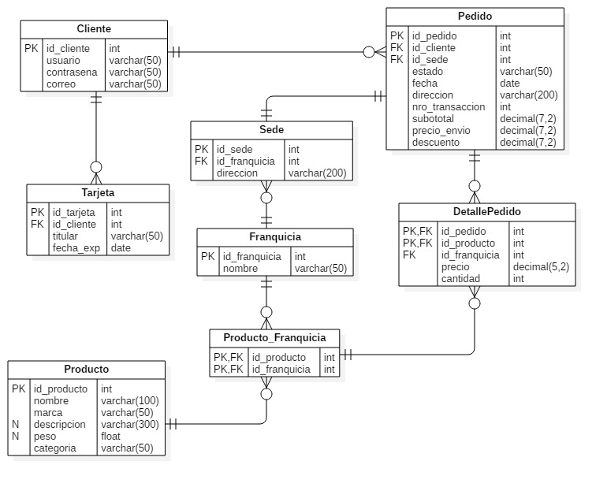
Diagrama de Clases

